Slide 1

Service Cycle des Déchets
PROJET
La poubelle géante d’emballages
« Une expérience immersive et inoubliable pour changer le regard sur nos déchets »

Slide 2
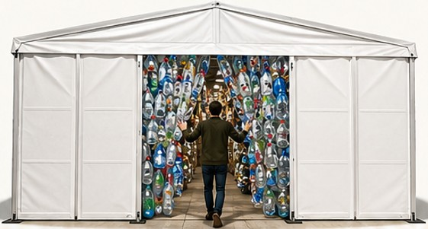
S e r v i c e
C y c l e d e s D é c h e t s
Projet
Poubelle géante d’emballages
Image non contractuelle

Slide 3
S e r v i c e
C y c l e d e s D é c h e t s
Projet
Poubelle géante d’emballages
Pourquoi ce projet
est - il intéressant ?
Chaque jour,
les habitants trient leurs déchets
sans réellement percevoir les volumes produits
ni les conséquences des erreurs de tri.
Les refus de tri représentent
une perte de matières recyclables et
dégradent les performances environnementales du territoire.
L’enjeu est donc de rendre visible ce qui ne l’est pas.

Slide 4
S e r v i c e
C y c l e d e s D é c h e t s
Projet
Poubelle géante d’emballages
Le concept
Le visiteur pénètre dans une structure représentant une poubelle géante.
Autour de lui sont suspendus des emballages ménagers.
Il se retrouve littéralement plongé dans le volume de déchets produit
par nos modes de consommation.
Le dernier quart du parcours est consacré aux refus de tri,
c’est relativement proportionnel.

Slide 5
S e r v i c e
C y c l e d e s D é c h e t s
Projet
Poubelle géante d’emballages
Conséquences
d’un mauvais tri
• Potentiel danger, explosions, incendies, coupures
• Recyclage impossible et difficultés de tri
• Augmentation des coûts de traitement
• Perte financière liée aux matières perdues
• Impact environnemental supplémentaire

Slide 6
S e r v i c e
C y c l e d e s D é c h e t s
Projet
Poubelle géante d’emballages
Les objectifs
Sensibiliser : Faire prendre conscience de la quantité réelle de déchets produits
Responsabiliser : Montrer que chaque geste de tri a une conséquence
Améliorer : Réduire les erreurs de tri et améliorer la qualité des collectes
Valoriser : Faire comprendre que les emballages correctement triés sont des ressources
Promouvoir : les visiteurs marqués par l’événement relaient les messages de prévention

Slide 7
S e r v i c e
C y c l e d e s D é c h e t s
Projet
Poubelle géante d’emballages
Une action innovante
La force du projet repose sur l’expérience vécue.
Le visiteur ne lit pas un message. Il entre dans le message et visualise ses déchets, ses erreurs.
L’immersion transforme une information abstraite
en une réalité concrète, mémorable et racontable.

Slide 8
S e r v i c e
C y c l e d e s D é c h e t s
Projet
Poubelle géante d’emballages
Les messages clés
« Les déchets ont un volume »
« Les matières ont de la valeur »
« Une erreur de tri est une ressource perdue »
« Ce que nous jetons aujourd’hui détermine les ressources de demain »
« Trier mieux, c’est préserver l’environnement et les finances publiques »

Slide 9
S e r v i c e
C y c l e d e s D é c h e t s
Ambition
Projet
Poubelle géante d’emballages
Conclusion
Faisons de cette installation
un outil pédagogique marquant,
capable de sensibiliser durablement les habitants
aux enjeux du tri et de la réduction des déchets.

Slide 10
S e r v i c e
C y c l e d e s D é c h e t s
Ambition
Projet
Poubelle géante d’emballages

